Slide 1
С днём Победы!
За всё, что есть сейчас у нас,
За каждый наш счастливый час,
За то, что солнце светит нам,
Спасибо доблестным солдатам –
Нашим дедам и отцам.
Недаром сегодня салюты звучат
В честь нашей Отчизны,
В честь наших солдат!
(А. Сурков)

Slide 2
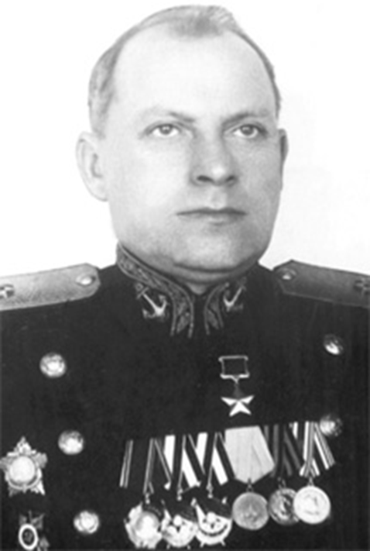
Антонов Неон Васильевич
(19.01.1907 – 24.10.1948)
Герой Советского Союза, участник Великой Отечественной войны, контр-адмирал

Slide 3
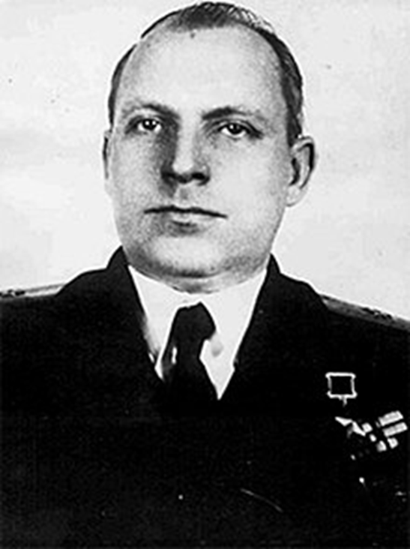
Биография
В Великой Отечественной войне Неон Антонов с июня 1941 года в должности командира 1-го дивизиона канонерских лодок шхерного отряда кораблей Краснознаменного Балтийского Флота;
В период с января по август 1944 года Неон Васильевич находился в должности командующего Онежской военной флотилией. Под его руководством флотилия успешно высадила Лахтинский десант

Slide 4
С июня 1945 года Антонов являлся командующим Амурской военной флотилией, которая принимала участие в Маньчжурской операции. При продвижении советских войск вглубь территории Маньчжурии главные силы флотилии провели Сунгарийский поход, поднявшись с боями вверх по реке Сунгари свыше 200 километров и захватив десантами ряд укрепрайонов японских войск в их глубоком тылу. Контр-адмирал лично возглавил этот поход на борту корабля «Амур»;
За мужество и героизм, проявленные в войне против милитаристской Японии, Указом Президиума Верховного Совета СССР контр-адмирал Антонов Неон Васильевич удостоен звания Героя Советского Союза с вручением ордена Ленина и медали «Золотая Звезда»;
После войны Неон Васильевич Антонов продолжал командовать флотилией. Трагически погиб при несчастном случае на рыбалке на Амуре 24 октября 1948 года. Похоронен в городе Хабаровск, в сквере возле памятника морякам-амурцам

Slide 5
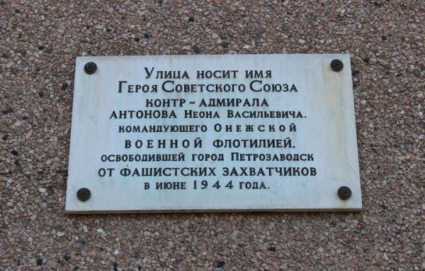
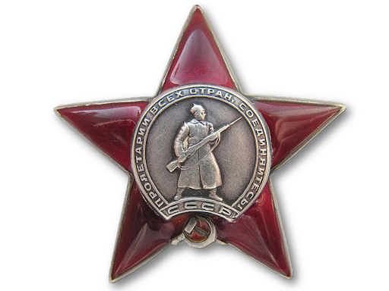
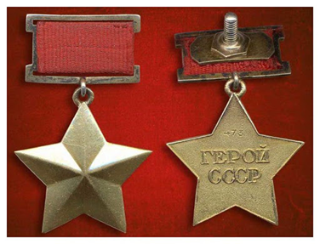
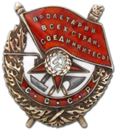
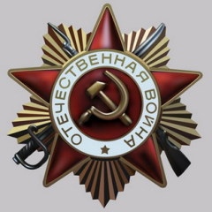
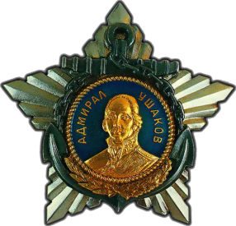

Slide 6
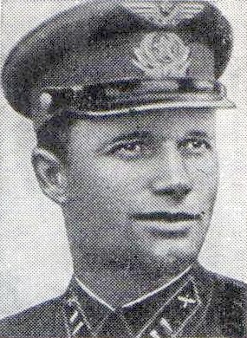
Петров Пётр Михайлович
(16.01.1910 – 23.11.1941)
участник советско – финской и Великой Отечественной войн, командир эскадрильи, майор, Герой Советского Союза

Slide 7
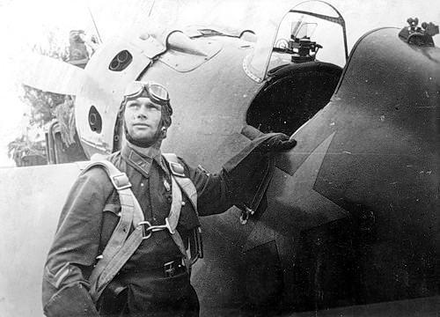

Биография
В 1929 году призван в ряды Красной Армии. Окончив военную авиационную школу, был назначен командиром авиационной эскадрильи;
17 февраля 1940 года, выполняя боевое задание, под огнём противника, на своём истребителе совершил посадку на лёд озера
Муолаанъярви и вывез лётчика с подбитого самолёта;
7 апреля 1940 года за мужество и воинскую доблесть, проявленные в боях с врагами, капитан П. М. Петров удостоен звания Герой Советского Союза

Slide 8
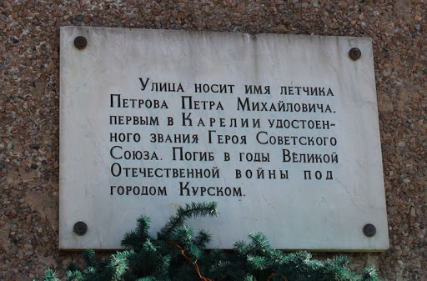
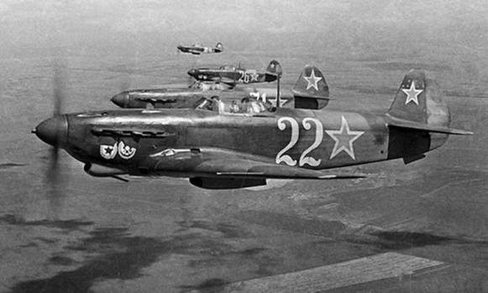
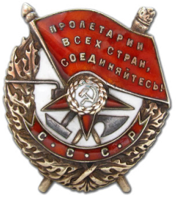
С июня 1941 года участвовал в Великой Отечественной войне. Командовал 254-м истребительным авиационным полком;
Пётр Михайлович за время войны совершил 2850 боевых вылета и сбил 24 самолёта противника. Был награжден орденом Красного знамени;
23 ноября 1941 года П.М. Петров трагически погиб в результате несчастного случая ( сбит пулемётным огнём своих наземных войск );
В Петрозаводске его имя носит улица Петрова, установлена мемориальная доска, на аллее Героев помещён портрет

Slide 9
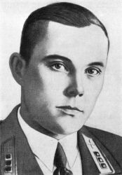
Репников Николай Фёдорович
(16.12.1914 – 04.12.1941)
советский военнослужащий, Герой Советского Союза, командир эскадрильи 152-го истребительного авиационного полка, старший лейтенант

Slide 10
Биография
В 1936 году призван в ряды Красной Армии в авиадесантные войска;
Участвовал в советско-финской войне 1939—1940 годов в истребительной авиации;
С июня 1941 года — участник Великой Отечественной войны, командир звена истребителей «И-16». По декабрь 1941 года Репников совершил 51 боевой вылет и сбил 5 самолётов противника;
4 декабря 1941 года погиб, одним из первых на Карельском фронте совершив воздушный таран противника. Его жертвой стал, так же погибший, финский сержант Т. Томминен, имевший на своём счету 6 побед. Его самолёт был сбит лобовым тараном. Этот таран стал первым в советском небе на данном типе самолёта;
Звание Героя Советского Союза старшему лейтенанту Репникову Николаю Фёдоровичу присвоено посмертно Указом Президиума Верховного Совета СССР от 22 февраля 1943 года за таран самолёта противника. Также награждён двумя орденами Ленина и орденом Красного Знамени.

Slide 11
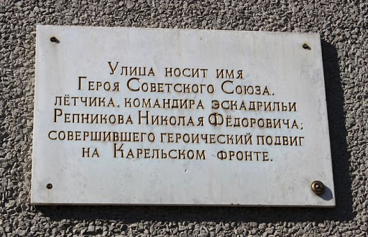
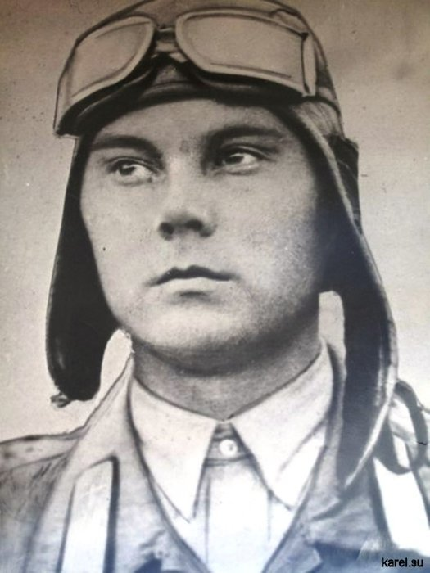

Slide 12
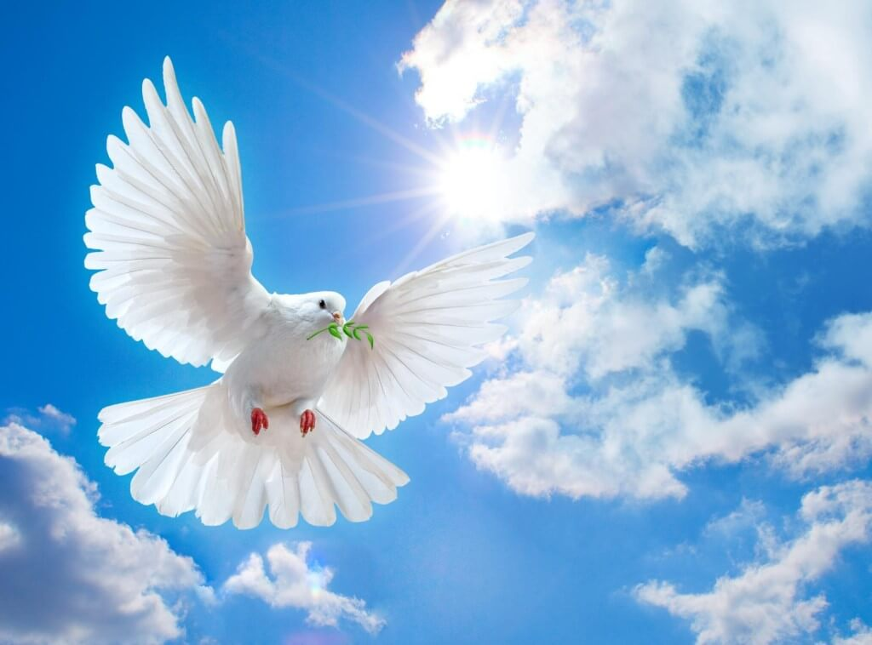
Спасибо за внимание! Мирного
неба над
головой!
Презентацию подготовили: Мирзоева Эльмира Намиговна и Коршунова Олеся Петровна

